Slide 1

Поволжский государственный университет сервиса
Кафедра «Информационный и электронный сервис»
ВЫПУСКНАЯ КВАЛИФИКАЦИОННАЯ РАБОТА
«Разработка программного продукта для поддержки создания учебно-методического комплекса дисциплин»
Исполнитель: студент гр. БПР12 Ставинский Д.А.
Руководитель: к.т.н., доцент Яницкая Т.С.
Тольятти, 2016

Slide 2
1. Цели и задачи
Цель: Разработать программный продукт для поддержки создания учебно-методических комплекса дисциплин.
Задачи:
Провести анализ предметной области;
Разработать схемы информационных потоков AS-IS и TO-BE;
Разработать диаграмму прецедентов;
Разработать структуру базы данных;
Разработать структуру меню;
Разработать интерфейс.

Slide 3
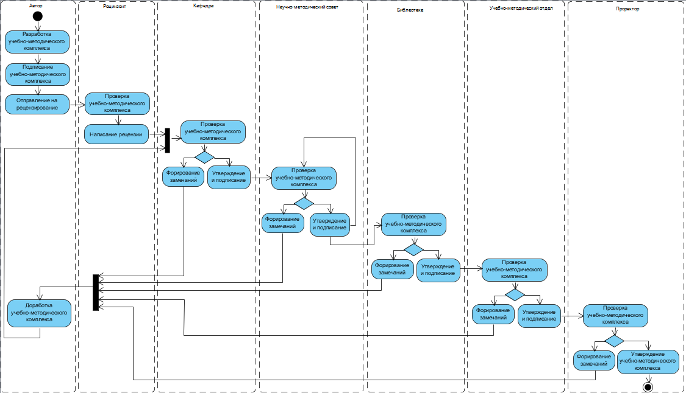
2. Схема утверждения УМКД

Slide 4
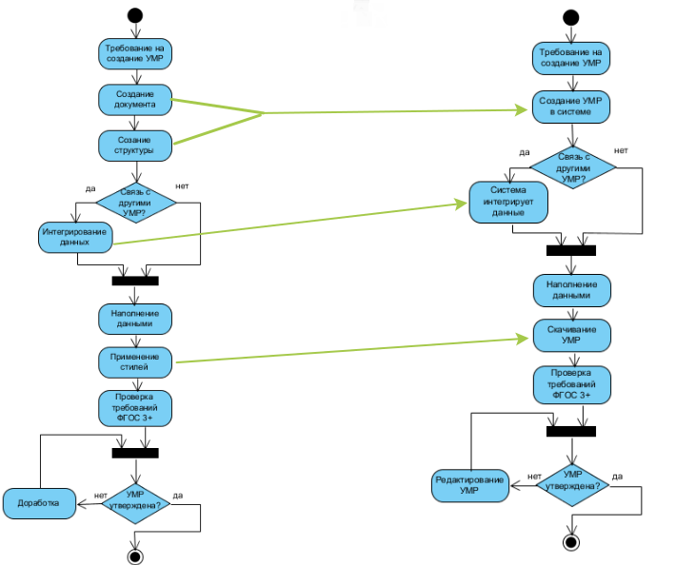
3. Схемы неавтоматизированного и автоматизированного создания УМР

Slide 5
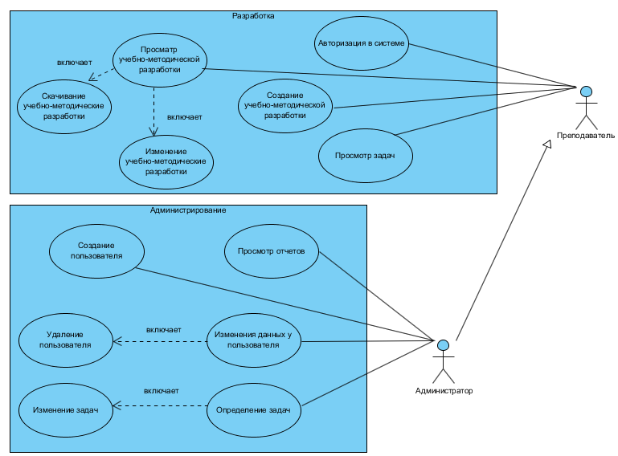
4. Диаграмма прецедентов

Slide 6
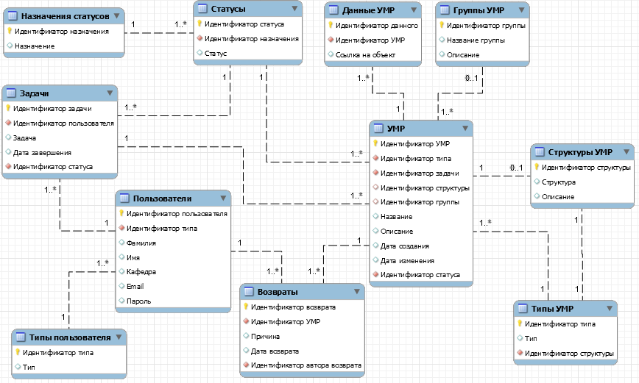
5. Логическая структура базы данных

Slide 7
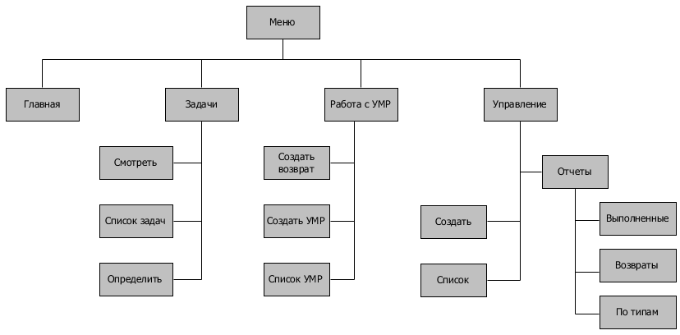
6. Структура меню

Slide 8
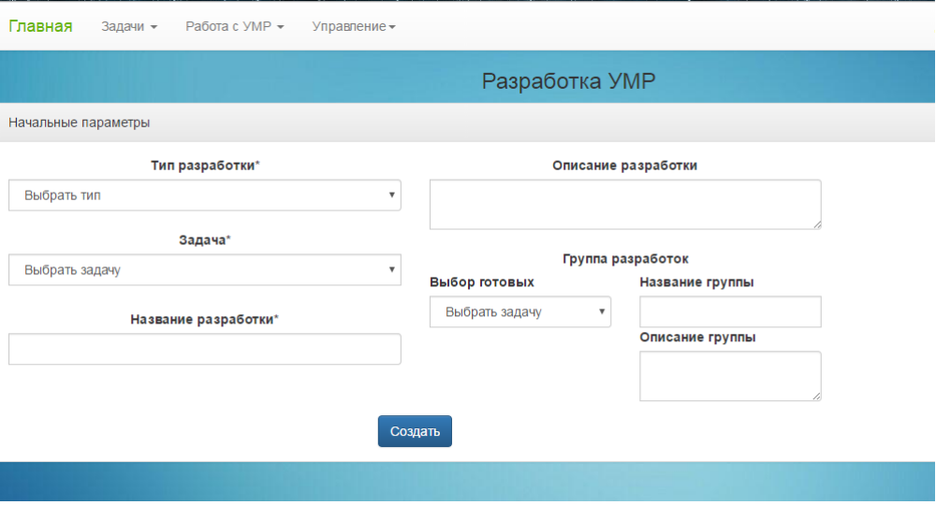
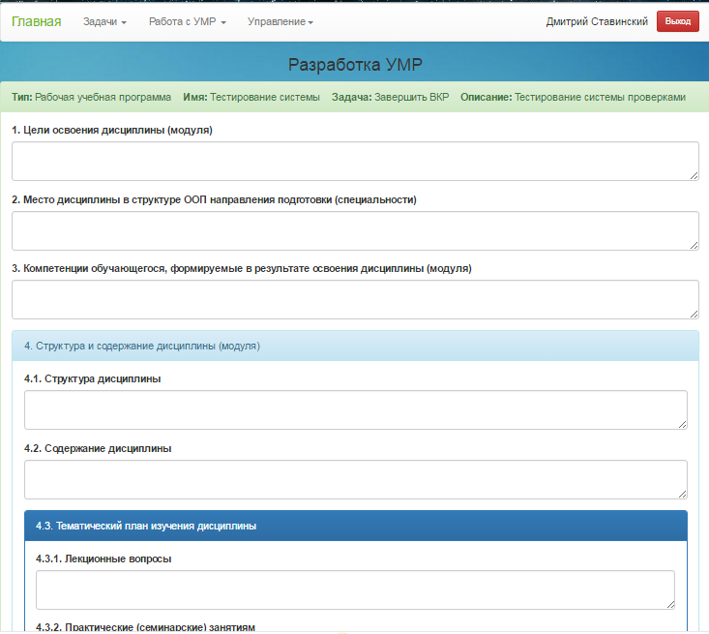
7. Разработка УМР
1
2

